Slide 1
LA SPIRITUALITA’
nell’umanizzazione del servizio al malato
Angelo Brusco
CREMONA
19 gennaio 2017

Slide 2
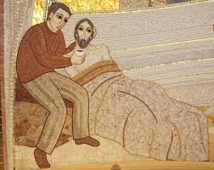
NEGLI INCONTRI PRECEDENTI…
*L’umanizzazione del mondo della salute
*Uno sguardo all’antropologia medica
*Rapporto tra gli operatori e il malato
e/o i suoi familiari

Slide 3
QUESTA SERA…
Come
e in che misura
l’attenzione alla dimensione spirituale della persona può contribuire all’umanizzazione del servizio al malato.

Slide 4
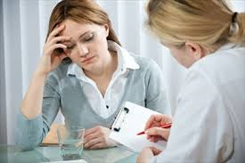
Due parti…
Nella prima parleremo della spiritualità in generale.
Nelle seconda della spiritualità nell’assistenza del malato.

Slide 5
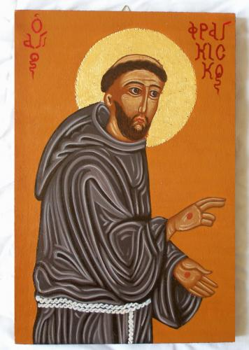
Si narra che un giorno Francesco d’Assisi vide un muratore e gli chiese: “Padrone mio, che fate?”
Quegli rispose: “Faccio muri da mattina a sera”.
Con la sua abituale mansuetudine Francesco chiese ancora: “E perché fate muri tutto il giorno?”

Slide 6
Rispose il muratore: “Per guadagnare quattro soldi”.
“E perché volete guadagnare dei soldi, fratello mio?” continuò a dirgli Francesco.
“Per vivere” fu la risposta.

Slide 7
“E perché vivete voi?” fu la semplicissima domanda di Francesco.
Ma il povero muratore non seppe cosa rispondere.

Slide 8
Già, perché viviamo?
La ricerca di una risposta a tale interrogativo fa parte della condizione umana. Da sempre. Una ricerca laboriosa, ripresa ogni volta che le risposte si mostrano inadeguate.

Slide 9
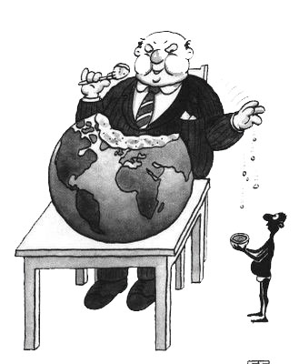
Nel secolo scorso sono nate grandi ideologie per dare una risposta esaustiva a tale interrogativo: comunismo, nazismo, fascismo, ed anche un certo capitalismo…

Slide 10
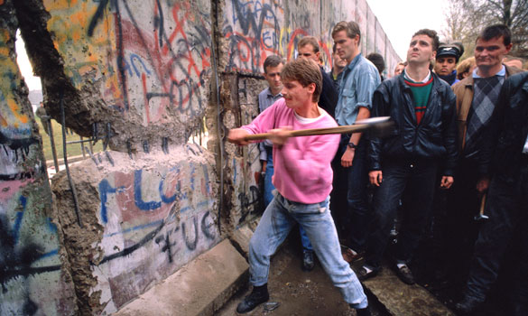
I sogni elaborati da tali ideologie sappiamo che sono finiti in frantumi, con un corollario spaventoso di milioni di morti e di inenarrabili sofferenze e distruzioni.

Slide 11
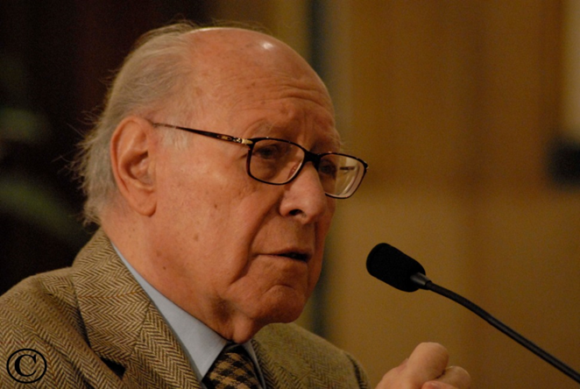
Oggi i sogni e le utopie sembrano affidate interamente alla tecnologia.
Il filosofo Severino annuncia anzi che questa sarà la nuova religione.
Un dio (o un nuovo idolo?)
costruito dall’uomo…

Slide 12
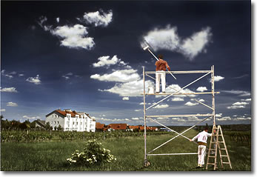
Nonostante la grandezza delle scoperte della scienza e dei successi della tecnica, oggi l’uomo non sembra diventato veramente più libero, più umano…

Slide 13
Più che nel passato, l'uomo moderno ha risorse per soddisfare i bisogni materiali, nello stesso tempo, però, egli avverte che
“non di solo pane”
si può vivere.

Slide 14
Che senso ha vivere? C’è un futuro per l’uomo, per noi e per le nuove generazioni? In che direzione orientare le scelte della nostra libertà per un esito buono e felice della vita? Che cosa ci aspetta oltre la soglia della morte?

Slide 15
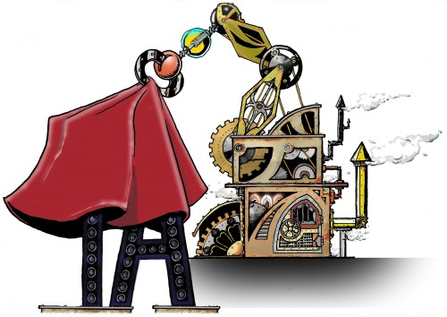
Afferma l’antropologo Luis-Vincent Thomas:
“Il fallimento di un mondo ipertecnicizzato genera un bisogno immenso di spiritualità” .

Slide 16
E, in effetti, la questione spirituale è tornata
in primo piano.

Slide 17
MA…QUALE SPIRITUALITA’?

Slide 18
Assistiamo, infatti, a un movimento
che tende a far esistere
la spiritualità indipendentemente
dalla religione.
Sempre più numerosi sono i non credenti che rivendicano la possibilità di vivere delle esperienze e dei valori spirituali senza che vi sia alcun riferimento alla religione.

Slide 19
Questa apertura sempre più marcata allo spirituale non è senza ingenerare confusioni. Dietro il termine ‘spiritualità’, infatti, si nascondono un’infinità di concezioni differenti, talvolta anche contraddittorie.

Slide 20
Tenendo conto di questa situazione, appare utile operare alcuni chiarimenti, distinguendo tra spiritualità umana, spiritualità religiosa
e spiritualità confessionale,
cioè determinata dall’adesione ad un particolare credo religioso.

Slide 21
SPIRITUALITÀ UMANA
…è l’insieme delle ispirazioni e delle convinzioni con cui una persona elabora il suo progetto di vita e l'insieme delle azioni e delle espressioni personali con cui concretizza quel progetto di vita.

Slide 22
Oppure…
…la spiritualità
è l'atteggiamento fondamentale, pratico ed esistenziale di un uomo...come espressione della sua interpretazione eticamente impegnata della esistenza.

Slide 23
Ancora:
“La spiritualità è quello spazio in se stessi, spazio non codificato in cui ogni individuo, s’interroga sul senso della sua vita, della sua presenza nel mondo, sulla eventualità di una trascendenza.

Slide 24
Questa domanda di senso, che segna la specificità
dell’uomo è presente durante tutto il percorso
di una vita, anche se si accentua
specialmente nei momenti di sofferenza
e nella vicinanza della morte”.

Slide 25
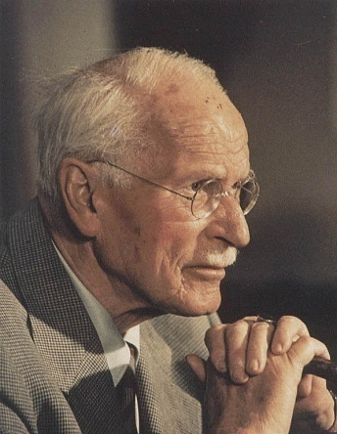
C. Jung ha scritto:
“Fra tutti i miei pazienti nella seconda parte della loro vita, diciamo al di sopra dei 35 anni, non ce n’è stato uno solo il cui problema, in ultima analisi, non fosse quello di trovare una dimensione religiosa alla propria vita. E questo indipendentemente dall’adesione a una credenza particolare o alla appartenenza ad una Chiesa”.

Slide 26
La spiritualità si pone come polo unificatore di tutti gli aspetti della vita umana e come risposta al bisogno di senso, di armonia, di pienezza, di vita pienamente riuscita, di trascendenza, intesa come auto-superamento

Slide 27
La spiritualità è da vedersi come un processo in due fasi: la prima relativa alla crescita interiore, l’altra come manifestazione di questo risultato nell’esperienza quotidiana del mondo.

Slide 28
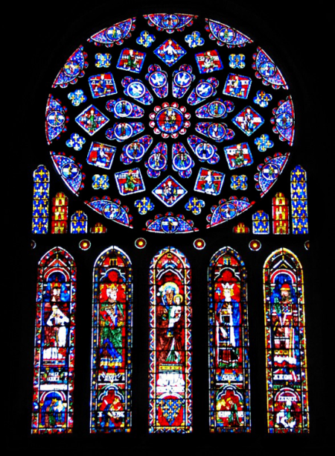
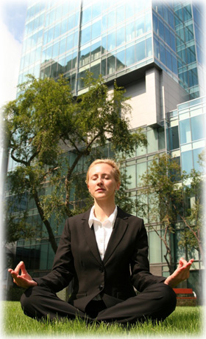
Tale definizione di spiritualità
- ricerca di senso, affermazione di valori, tensione verso la trascendenza -
non presuppone necessariamente una religione anche se, evidentemente, non la esclude.

Slide 29
Scrive il monaco Enzo Bianchi:
«C’è posto anche per una spiritualità senza religione, senza Dio, per una spiritualità degli agnostici e dei non credenti, di coloro che sono in cerca della verità perché sono insoddisfatti di risposte prefabbricate, di verità definite una volta per tutte”.

Slide 30
È una spiritualità che si nutre dell’esperienza dell’interiorità, della ricerca del senso, del confronto con la realtà della morte come parola originaria e con l’esperienza del limite;

Slide 31
…una spiritualità che conosce l’importanza della solitudine, del silenzio, del pensare, del meditare. È una spiritualità che si alimenta dell’alterità: va incontro agli altri e all’altro e resta aperta all’Altro se mai si rivelasse».

Slide 32
Quando lo spirituale (i grandi interrogativi e le profonde aspirazioni...) trova la sua sorgente o la sua risposta in una fede e nella relazione con Dio e si esprime attraverso un particolare sistema di credenze, simboli, riti, persone che fanno da mediazione tra Dio e l’uomo…

Slide 33
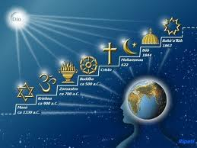
…allora possiamo parlare di spiritualità religiosa, che assume connotazioni specifiche a seconda del credo religioso in cui è inserita (religione cristiana, cattolica, giudea, mussulmana...).

Slide 34
Per il cristiano…
La spiritualità umana diventa cristiana quando si misura e si rapporta con la persona e l'opera di Gesù e da lui attinge ispirazione, forza e armonia.

Slide 35
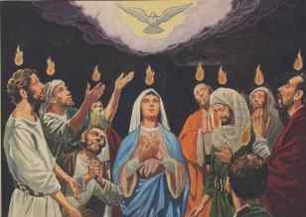
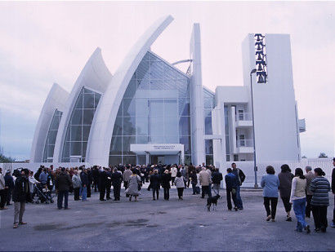
In altre parole, la spiritualità cristiana è l'esperienza dell'azione salvifica dello Spirito Santo nei cristiani e la loro configurazione a Cristo nella comunità ecclesiale.

Slide 36
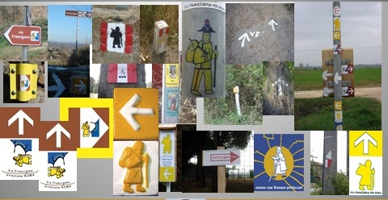
I percorsi spirituali
Esistono diversi percorsi spirituali, poiché ogni persona è diversa dalle altre.

Slide 37
C’è chi la cerca nelle religioni tradizionali; chi nelle varie sette, nei movimenti esoterici, in varie teorie o tecniche per raggiungere la pace con se stessi e con l'universo.

Slide 38
Chi in vari movimenti spirituali o neo spirituali, neo mistici come la New Age o Next Age; chi si crea una spiritualità fai-da-te.

Slide 39
Chi la cerca
all’interno di una
visione
agnostica o atea.

Slide 40
E’ da notare, con il sociologo Franco Garelli, che l’emancipazione dello spirituale nei confronti del religioso non impedisce che in gran parte dei casi la persona cerchi e trovi la risposta ai suoi bisogni spirituali nella religione e, nel contesto italiano, soprattutto
nella religione cristiana.

Slide 41
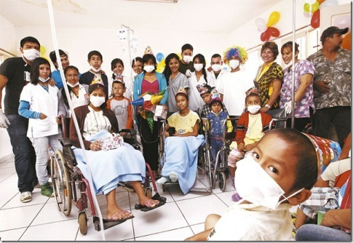
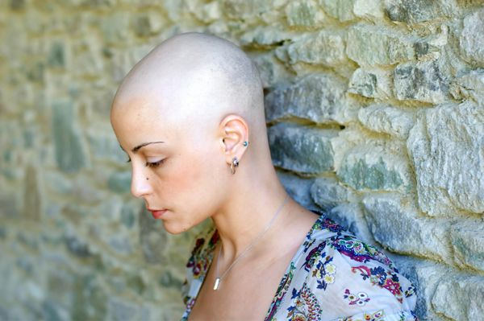
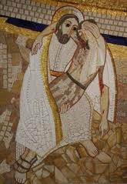
La spiritualità nella cura e assistenza del malato

Slide 42
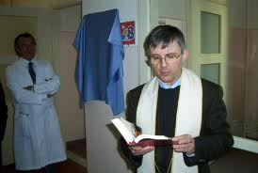
Nel passato, l’accompagnamento spirituale del morente era considerato
compito esclusivo degli operatori pastorali, soprattutto dei sacerdoti.

Slide 43
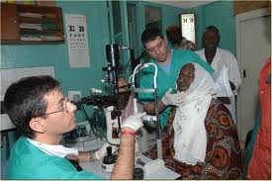
Tale atteggiamento era frutto dello spiccato orientamento organicistico della medicina che portava ad una visione riduttiva del paziente, considerato più nella sua rilevanza biologica che in quella relazionale e spirituale.

Slide 44
Qualche anno fa – negli anni 80 del secolo scorso - il medico canadese Balfour Mount, ha affermato: “Regolarmente prendiamo in considerazione il dolore per giungere ad una diagnosi accurata di coloro che soffrono fisicamente.

Slide 45
Occasionalmente, basandoci sulla nostra intuizione, valutiamo i bisogni emotivi del paziente.

Slide 46
Solo raramente
comprendiamo
il malessere dello spirito:
quello del malato, il nostro”.

Slide 47
Da qualche anno, si nota la tendenza ad inserire l’accompagnamento spirituale
nei programmi terapeutici.

Slide 48
In Italia, ciò sta avvenendo soprattutto nell’ambito delle Cure Palliative, nelle quale sono confluite intuizioni geniali di alcune grandi donne, quali Virginia Henderson, Elisabeth Kübler-Ross, e Cicely Saunders.

Slide 49
Dalle opere della Henderson
risulta chiara l’affermazione che
per offrire assistenza infermieristica rispettosa della persona, occorre riconoscerne i bisogni,
inclusi quelli spirituali.

Slide 50
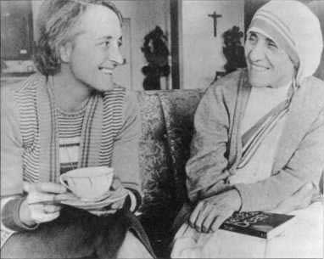
E. Kübler-Ross, ha messo in evidenza il percorso psico-affettivo-spirituale del malato in fase terminale.

Slide 51
Da parte sua,
la Saunders
ha messo in luce la componente spirituale del dolore
dei pazienti
in fin di vita .

Slide 52
Tali concetti, ripresi e sviluppati anche da molteplici altri studi e ricerche,
hanno pervaso la
filosofia assistenziale degli hospice…

Slide 53
…sottolineando che la cura del malato deve farsi assistenza fisica, psicologica, morale, spirituale e religiosa
in relazione alla crisi provocata nel soggetto dall’insorgere della malattia.

Slide 54
In una situazione critica come quella della malattia, infatti,
la rottura dell’unità soggettiva
provoca, nel paziente, uno squilibrio che gli fa toccare con più realismo la misura dei suoi limiti e il senso della finitudine.

Slide 55
Tale consapevolezza genera nell'uomo un desiderio di liberazione,
una «invocazione
di salvezza»,
che lo spinge oltre i confini angusti dell'esistenza umana…

Slide 56
… verso «Qualcuno», capace di dare una risposta esaustiva al bisogno di vita pienamente realizzata.

Slide 57
In ogni caso, è difficile che non si presentino allo spirito interrogativi esistenziali:
*Perché?
*Perché a me?
*Che senso ha quanto mi sta accadendo?

Slide 58
Il malato avverte il bisogno di essere accompagnato spiritualmente?
In una recente ricerca curata dal Prof. Filiberti, i cui risultati sono stati pubblicati sulla “Rivista di cure palliative” (Primavera 2011) risulta che l’85% dei malati intervistati risponde sì
alla domanda:
“E’ importante per Lei ricevere un sostegno spirituale all’interno del suo programma di cura?”

Slide 59
L’impegno degli operatori
Se l’attenzione alla spiritualità del malato è inserita nei programmi terapeutici,
ciò significa che tutto il personale deve porre attenzione a questa dimensione del malato.

Slide 60
E questo indipendentemente dalla sua adesione ad una religione, ma in forza della professionalità
che esige di porre attenzione a tutte le dimensioni del malato.

Slide 61
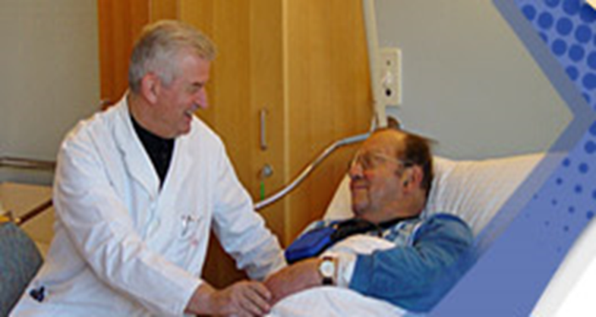
PORRE ATTENZIONE…
Cioè:
Rendersi conto, non trascurare…
Rispondere se si è in grado di farlo o inviare a chi è responsabile dell’accompagnamento spirituale.

Slide 62
QUALI CONDIZIONI
per l’accompagnamento spirituale del malato?

Slide 63
Vi sono dei passi da percorrere che sono comuni sia agli accompagnatori credenti come a quelli agnostici e atei.

Slide 64
1°
ESSERE IN CONTATTO
CON LA PROPRIA SPIRITUALITÀ
Si tratta di una condizione indispensabile che consente di avvicinarsi alle problematiche di una altra persona con quella libertà interiore, necessaria se si vogliono evitare indebite proiezioni e
ingiusti condizionamenti.

Slide 65
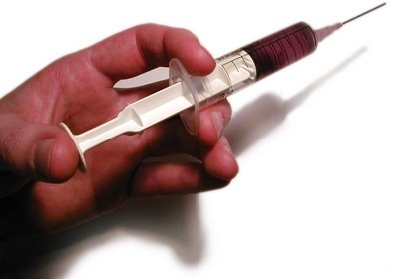
L’accompagnamento spirituale
non è un’operazione neutra, meccanica, come il dare una medicina, fare un’iniezione…

Slide 66
Significative sono le affermazioni di uno psicologo e di un moralista.
“È chiaro – scrive il primo – che un operatore che non è in contatto con la propria spiritualità, non può permettere a un altro individuo di aprirsi alla sua, e può giungere fino a negare, per proiezione, la presenza di questa vita interiore presso l’altro”.

Slide 67
Il secondo afferma: “L’espressione dei bisogni spirituali da parte dei malati non può non raggiungere lo spazio spirituale personale di ogni accompagnatore.

Slide 68
Per questo tale espressione sarà più o meno favorita o impedita”.

Slide 69
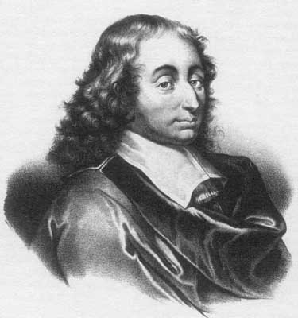
Nell’accompagnamento spirituale, infatti, l’uomo è ricondotto verso l’autenticità della propria esistenza, confrontato in questa maniera con la propria fine: chi è egli in verità?

Slide 70
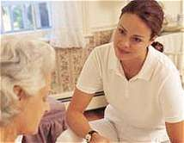
2° Inserire l’accompagnamento in una relazione significativa

Slide 71
Ogni richiesta che, anche se pretende di collocarsi su un piano spirituale, è una richiesta umana.

Slide 72
Essa è sempre, come ricordava J. Lacan,
domanda d’amore, domanda di una certa felicità, di essere riconosciuto ed amato. È prima di tutto un appello all’amore, a un amore personale, autentico, vero”.

Slide 73
Quando si stabilisce tale tipo di rapporto, è possibile favorire nel malato il difficile processo interiore finalizzato *ad accettare la realtà, *a cogliere il senso di quanto sta vivendo, *ad apprezzare quei valori che l’esperienza di sofferenza mette in luce…

Slide 74
…ad aprirsi ad orizzonti che trascendono quelli terreni e, in una prospettiva cristiana, ad incontrare il Signore, in cui, ogni umana speranza trova il suo fondamento.

Slide 75
3. COGLIERE LA DOMANDA DI
ACCOMPAGNAMENTO SPIRITUALE
Le domande di accompagnamento spirituale da parte dei malati sono più frequenti di quanto possa sembrare ad una osservazione superficiale. A volte vengono espresse in modo esplicito, altre volte implicitamente, attraverso simboli.

Slide 76
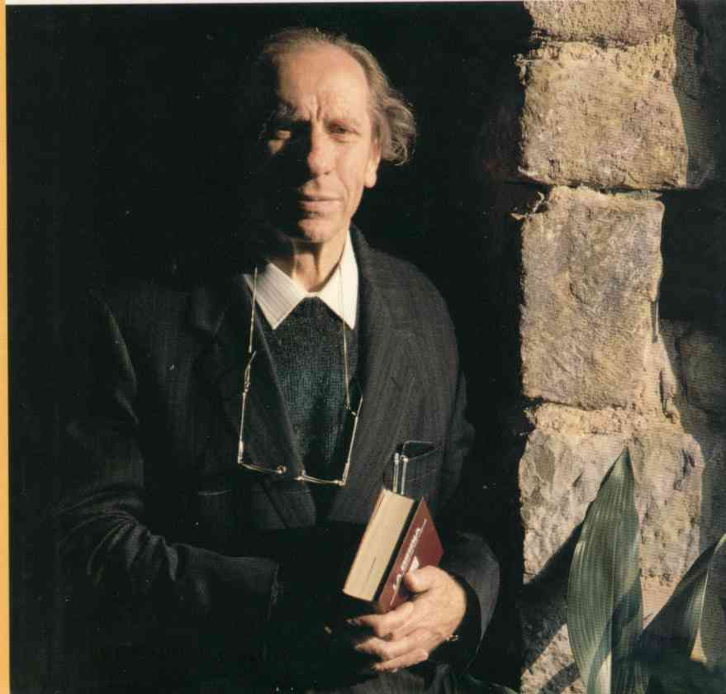
Significativa è la seguente poesia di D. M. Turoldo:
“Intanto i giorni si rallentano / uno/più lungo dell’altro / e un altro / ancora più lungo, e la notte / ti esilia / per neri deserti:

Slide 77
… quelle infinite / lucide notti! E il soffitto / e le pareti / che non sono più: / perduto / in un mare senza sponde. / E l’interminabile corridoio / un tunnel sotto il mare / dove ti accompagna appena / una luce gialla / che balugina / non si sa dove”.

Slide 78
4. IDENTIFICARE I BISOGNI SPIRITUALI
L’attenzione alla domanda di accompagnamento apre all’identificazione dei bisogni spirituali del morente.
L’attenzione a tali bisogni consente di entrare nello spazio interiore, prendendo coscienza degli effetti causati dalla malattia grave.
Nell’offrirne una lista ci limitiamo ai principali.

Slide 79
a. Il bisogno di essere e di continuare ad essere considerato un “soggetto”.
La malattia grave si presenta come una minaccia all’integrità fisica, psichica e spirituale del morente.

Slide 80
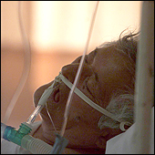
Sono ancora io quando sono condannato a vivere in uno stato di degrado fisico e psichico?

Slide 81
L’insoddisfazione di questo bisogno si esprime in molteplici modi: la paura, la vergogna, il desiderio di “scomparire”, l’aggressività
verso tutto e tutti…

Slide 82
L’aiuto offerto al malato per soddisfare questa esigenza consiste nel veicolare attenzione e comprensione attraverso vicinanza fisica e ascolto. E’ questo il cammino per rendere credibile a un malato credente che, anche in quella particolare condizione,
egli vale agli occhi di Dio.

Slide 83
b. La ricerca di un significato della vita e dell’esperienza vissuta all’approssimarsi della morte.

Slide 84
Per il paziente è molto importante
trovare un senso
a quanto gli accade. Consciamente o inconsciamente egli si pone degli
interrogativi esistenziali
riguardanti la sofferenza e la morte, situando i suoi interrogativi nel particolare momento
che sta vivendo.

Slide 85
Come aiutare il malato a soddisfare questo bisogno?
Un inizio di risposta a tale interrogativo viene dalla considerazione che il senso della vita e dell’esperienza vissuta nasce quando il paziente riesce a collegare la situazione presente a valori che sono sorgenti di significato: un congiunto, la famiglia, una causa, il senso del compimento, dell’autorealizzazione, il bene degli altri, Dio...

Slide 86
Molto spesso, questo processo inizia dalla relazione significativa con l’accompagnante o uno degli accompagnanti. “Una sofferenza è significativa solo quando è vissuta ‘per amore di’... altro da sé”.

Slide 87
Un dialogo tra un’infermiera e una malata in un hospice
Malata: Infermiera, potrei vedere uno specialista domani, ho qualcosa d’importante da chiedergli.
Infermiera: Penso che si possa fissare, Anna. Nel frattempo, posso esserti utile?

Slide 88
Malata: Bene, bene... io so che sto morendo e che non c’è alcuna speranza reale. So che potrà essere tra un mese o tra un anno, e io non voglio stare qui seduta ad aspettare di morire. Voglio che mi dia qualcosa, tu sai, in modo che andrò a dormire e non mi sveglierò... ho sentito di alcuni dottori che fanno questo.

Slide 89
Infermiera: Non penso che troverai il nostro dottore disponibile a questo. Tu dovresti pensare anche agli altri.
Malata: A chi per esempio? Non ho parenti, né figli che piangano. Potrei essere bella che morta.

Slide 90
Infermiera: Oh, davvero! E per quanto riguarda me e la mia collega? Non contiamo come delle persone che piangeranno quando morirai?
Malata: Oh, te, è solo il tuo lavoro, non è così, solo un lavoro?

Slide 91
Infermiera: Questo è il mio lavoro, Anna, ma non è solo un lavoro. Lavoro qui perché lo voglio. Voglio fare parte della vita di qualcuno, specialmente di quelli come te che non hanno nessuno di cui curarsi e preoccuparsi.

Slide 92
… Voglio assicurare che chiunque in questo posto sappia che qualcuno gli darà tempo e cuore. E io piangerò quando tu andrai, Anna, proprio come ho pianto quando Agnese è morta, ieri. Non sono tua figlia, Anna, lo so, ma mi preme. Non scartare questo, considerando solo il mio lavoro

Slide 93
Malata: Non diventare sentimentale; perché dovresti avere a cuore una vecchia pedante che se ne andrà nel giro di poche settimane…

Slide 94
Infermiera: Ci sono molte ragioni, Anna. Ma te ne darò due. Una è che io potrei essere altrettanto facilmente al posto dove sei tu; il cancro colpisce un grande numero di persone e potrebbe colpire anche me. L’altra ragione, Anna, è che diverse volte mi sono sentita disperata e volevo morire e farla finita, e qualcuno mi ha tenuto la mano al momento giusto.

Slide 95
Malata: (dopo una pausa) Ti importa veramente di me, intendo non è solo per il lavoro?
Infermiera: (tenendo la mano di Anna) Sì, Anna, m’importa di te.
In questo caso, è la relazione che diventa
fonte di senso…

Slide 96
c. Bisogno di riconciliazione
Nel corso della fase finale dell’esistenza, lo sguardo sul passato presenta la complessità di un vissuto spesso contraddittorio, tessuto di vittorie e d’insuccessi, di tenebre e di luce.

Slide 97
Il malato può facilmente nutrire sentimenti di colpevolezza, ai quali spesso si aggiunge l’incapacità di accettarsi,
di dire sì al passato,
di riconoscere il positivo della sua attività.

Slide 98
Per soddisfare questo bisogno, si può ricorrere a una rilettura della vita passata che porti ad elaborare un bilancio di quanto è stato vissuto e compiuto. Tale operazione può portare a gettare uno sguardo nuovo sull’esperienza passata sia per valorizzarla sia per accettarla nei suoi limiti.

Slide 99
Per il credente, il sacramento della riconciliazione costituisce un mezzo efficace tanto dal punto di vista psicologico quanto da quello spirituale.

Slide 100
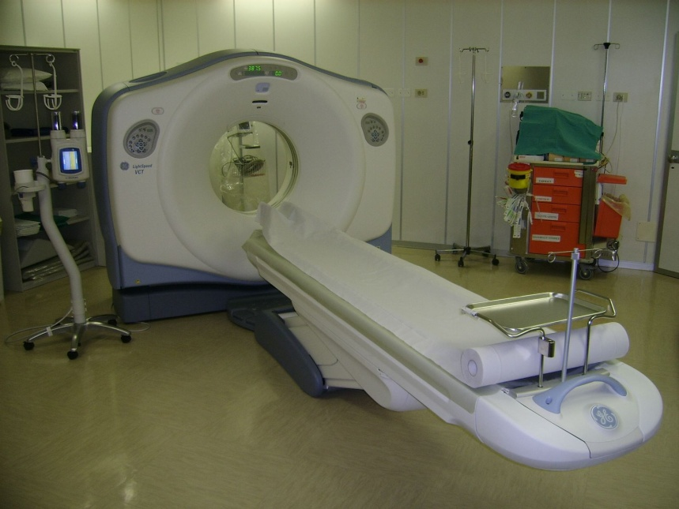
UN DIALOGO
Un dialogo tra un cappellano d’ospedale e una malata ricoverata
in un reparto di radiologia.

Slide 101
(A= Cappellano, a= ammalata)
A1: Signora, buona sera; come sta?
a1: (Con sguardo triste) Male, molto male! (breve silenzio) Dio esiste?

Slide 102
A2: E' difficile sentire la presenza del Signore in mezzo a tanta sofferenza.
a2: (Alza la testa e mi fissa come per assicurarsi che ero il cappellano). Eh sì, perché se esistesse non permetterebbe una vita come questa. Meglio morire che vivere così.

Slide 103
A3: Piuttosto che continuare a vivere così lei preferirebbe morire...
a3: Sì, ma ho paura dì morire! (silenzio). Ci sarà Dio?
A4: Lei cosa ne pensa?
a4: Per me Dio non esiste, se ci fosse si sarebbe ricordato anche di me e non avrei vissuto una vita così! Questa non è vita!

Slide 104
a4: Per me Dio non esiste, se ci fosse si sarebbe ricordato anche di me e non avrei vissuto una vita così! Questa non è vita!
A5: Ha avuto una vita molto sofferta, molto dura.
a5: (Fissandomi) Dura? Inumana! Io non ho mai vissuto; sono stata sempre malata. Fin da ragazza ho avuto l'esaurimento; sempre dentro e fuori dagli ospedali... ne ho passati tanti! e per colmo anche questa! Per me è la fine.

Slide 105
A6: E il pensiero della morte la preoccupa...
a6: Sì, molto, ho paura della morte. Io non ho mai vissuto; non ho fatto niente nella mia vita che valesse la pena, e ormai non ho più speranza, sto sempre peggio, non ce la faccio più.

Slide 106
Questa gamba mi fa sempre più male, non posso più camminare, seduta resisto pochi minuti, qualcosa meglio con la sedia a rotelle, ma il dolore continua, dormo solo con le pastiglie. Tutti i giorni ho fleboclisi e radioterapie...

Slide 107
ma andiamo sempre peggio. Guardi che posizione devo tenere per poter sopportare il dolore. E tutti i giorni così, sempre sola, pensando sempre alle stesse cose...
A7: E desidereresti poter dire tutta la tua sofferenza, tutta la tua tristezza a qualcuno.

Slide 108
a7: Ma queste cose io non posso dirle a nessuno!
A8: Ora le stai dicendo a me...
a8: Sì, ma ho sempre un groppo io, qui alla gola; anche i parenti mi hanno dimenticata, ormai tutti si sono stancati di me... sono sola. Sì, in questi ultimi anni c'è un prete che mi ascolta un po'... l'avessi trovato quando ero più giovane che era quando più ne avevo bisogno... forse oggi sarei un po' diversa...
A9: Il potermi parlare di te, della tua sofferenza ti fa sentire un po' meglio, il desiderio di essere un po' diversa...

Slide 109
a9: Sì! (abbozzando per la prima volta un lieve sorriso). Ma da questa non me la cavo, sento che mi incammino verso la morte. (Fissandomi) Io ho paura della morte, e lei?
A10: La morte è un passo serio nella vita di uno; credo faccia pensare un po' a tutti.
a10: (Fissandomi) Vede che anche lei pensa come me?!
A11: Proprio perché la morte è una cosa seria e importante, credo che per affrontarla con serenità bisogna prepararsi.

Slide 110
a11: Anch'io prego qualche volta, ma a volte non ne posso più e allora mi viene rabbia, ira; ho anche bestemmiato. Perché proprio tutte a me? Se Dio esiste perché mi fa soffrire tanto? Perché non mi ha mai ascoltato? Perché permette una vita come la mia? E' orribile, insopportabile: questa non è vita è un inferno. Mi dica perché tutto questo?
A12: Creda, signora, è difficile poter dire il perché di tanta sofferenza; io solo so che vivere vuol dire anche soffrire, essere oggi contento e domani triste, stare oggi bene e domani essere malato...

Slide 111
a12: Ma io non sono mai stata bene, la mia vita è stata sol sofferenza, un inferno.
A13: Credo che per vivere una vita come la sua abbiamo bisogno di tanta, tanta fede...
a13: E io ne ho poca, se non l'h perduta del tutto! (breve silenzio; diventa molto triste Poco tempo fa, ho pregato Signore che mi liberi da questo inferno e mi dia la felicità che non ho mai avuto o qui o di là. Qui, non è possibile; mi darà spero, quell'altra! (è l'angoscia che precede il pianto).

Slide 112
A14: Desidera essere felice nell'altra vita dal momento che qui non ha potuto esserlo!
a14: Lo spero proprio!
A15: Ma ha paura a fare questo passo.
a15: (lungo pianto)

Slide 113
A16: Crede che parlare un po' del la morte le potrebbe fare d bene e sarebbe un aiuto per affrontarla con un po' dì serenità.
a16: (con gli occhi rossi per pianto ed atteggiando un sorriso). Sì, desidero prepararmi a morire.
A17: (dandole la mano). Allora nei prossimi giorni ritornerò parleremo un po' della morte, d'accordo?

Slide 114
d. Bisogno di prendere decisioni morali appropriate.
L’avvicinarsi della morte non manca di porre l’individuo di fronte a decisioni di ordine etico, riguardanti la famiglia, gli affari,
le situazioni irrisolte, la sedazione del dolore, l’eutanasia…

Slide 115
5. Riconoscere e risvegliare le risorse della persona umana
Una persona umana non si limita a ciò che vediamo o crediamo di vedere: è sempre infinitamente più grande, più profonda di quanto la si giudichi con i nostri criteri inadeguati.

Slide 116
E’ importante far emergere le risorse che la persona possiede.
Un segmento di colloquio
tra un cappellano e una giovane signora ricoverata per sospetto tumore al seno.
A=operatore pastorale – B=malata
Dopo averla ascoltata attentamente e mostrato empatia, l’operatore così si rivolge alla signora:
A14: Se ho ben compreso, lei sente l'assenza del marito e desidera avere presto una risposta che la tranquillizzi.

Slide 117
B14: Precisamente. Che mi dicano se c'è o non c'è tumore. È un primo passo, importante direi. Poi si vedrà, per me, ora, il dubbio mi è più atroce della realtà.
A15: Mi è parso di coglierla in questa trepida preoccupazione nel momento in cui sono entrato... (pausa).
La fede le è di qualche aiuto?

Slide 118
B 15: (Pensa). Lei tocca un tasto che ha risonanza in me. Devo essere sincera. Il dubbio che è in me, a proposito del possibile male, mi ha colta impreparata. Non me la sono presa con Dio a cui poco ho pensato, soprattutto in questo periodo. Mi pare di vivere due fasi del tutto separate e diverse. L'esperienza del mio tormento e l'esperienza della fede. Non collego le due cose e cosa la fede non influenza il mio vivere quotidiano e ora il mio soffrire.

Slide 119
A16: Vuol forse dire che un conto è credere, e un conto soffrire?
B 16: Purtroppo, forse, sì. E penso che ciò dipenda dalla mia fede un po' troppo superficiale. Ma sto accorgendomi che mi è difficile spiegarmi. Sono riflessioni a cui non sono abituata.
A17: Pensa che, comunque, le gioverebbero?
B17: Mi pare di poter onestamente rispondere di sì.
A18: Se, allora, lo giudica utile, nei prossimi incontri potremo intrattenerci in esse, con semplicità e senza pretese…

Slide 120
B18: D'accordo, Padre. Sono contenta della visita e di quanto mi ha invitata a pensare. Mi pare che... la nebbia, dentro, si sia un po' diradata. L'aspetto ancora per cacciare via il rimanente.
A19: Spero che gli... antinebbia ce lo permettano.
B19: Grazie di tutto, Padre.

Slide 121
6. Tenere presente il bisogno di auto-superamento della persona
In ogni momento
della sua vita, l’essere umano può aprirsi
al mistero, ad una comprensione
più profonda di sé e delle cose…
,

Slide 122
…ad un’inquietudine interiore, ad un annuncio che supera l’orizzonte abituale, che porta a cogliere nelle luci e nelle ombre dell’esperienza il rimando
ad un oltre e ad un di più.

Slide 123
Un dialogo
(A=Operatore pastorale; B = Signora, madre di un bambino idrocefalo)
Al: Buona sera, signora.
B1: Buona sera, padre. Come vede siamo rimasti soli. Vuol sedersi? (Offrendomi la sedia).
A2 (Accettandola) Grazie. Come sta Alex?

Slide 124
B2: Non bene. Ha febbre alta, continua a dormire, mangia molto poco. Stanno facendo altri accertamenti, ma io non vedo la fine. Lei ormai ci vede andare e venire da un po' di tempo.
A3: Tanto sì. Mi rendo conto che è una situazione assai penosa quella che lei sta vivendo da parecchio.

Slide 125
B3: Praticamente da quando Alex è nato. (Toglie dalla borsetta i cartellini-ricovero e li conta). Dieci, dieci ricoveri, alcuni durati mesi. Mi sento sempre più logorare dentro di me. Temo di non poter sperare molto.
A4: Avverto un fremito dentro di me). Le auguro di trovare la forza di continuare a sperare, per lui. (Accenno ad Alex).

Slide 126
B4: Sì, mio marito mi aiuta e mi ricorda che Alex l'abbiamo voluto ad ogni costo e che ora ha bisogno ancor più del nostro affetto.
A5: (Guardo intensamente la donna e dopo una pausa). Sentite fortemente la bellezza di essere genitori! (Si china per baciare il figlio) Alex riempie la vostra vita!

Slide 127
B5: Guai se ci mancasse, Padre! Vorrebbe dire che veramente Dio non ci aiuta. (Si alza. Anch'io sto per ripetere il gesto, ma lei mi ferma. Si raccoglie in se stessa ponendo le palme davanti agli occhi per qualche istante: mi commuove il suo amore materno. Taccio. Quando si riprende).
A6: L'affetto che vi ha uniti come marito e moglie e che vi ha regalato Alex, è segno dell'amore di Dio verso di voi.

Slide 128
B6: E allora se Quello lassù (segna col dito) ci ama, ce lo dimostri, facendo star bene il nostro figlio. (Guardandomi) Non continuate voi preti, nelle vostre prediche, a dire che sono i fatti a dimostrare l'amore, non le parole?
A7: (Calmo) Signora, vedo che l'amore, per lei, è un sentimento molto importante e che lei ha intuito Dio nell'aspetto più bello e più vero.
B7: Non ho fatto grandi studi, però io ragiono con il cuore, da mamma, e una mamma fa di tutto per il bene del suo bambino (accarezza amorosamente e delicatamente Alex che continua a dormire).

Slide 129
A8: Sa che lei, con i suoi gesti materni, mi sta "dimostrando" l'amore tenero di Dio?
B8: (Mi guarda e mi sorride più apertamente). Mista facendo un complimento? Guardi allora, che se Dio ha un cuore, paterno o materno veda lei, non dovrebbe far soffrire Alex innocente e non dovrebbe continuare a far penare noi, suoi genitori (si siede e guarda il bambino che ha agitato le braccine).

Slide 130
A9 (Mi metto pensoso, e poi). Le sue affermazioni, Signora, sono molto impegnative e mi fanno riflettere. Mi creda, io sto vivendo con lei la sua sofferenza e quanto lei ha detto tocca il mio cuore, oltre quello di Dio e suo cuore di mamma.

Slide 131
Io non sono qui con la pretesa di giustificare Dio né il suo comportamento: Dio si giustifica da sé. (Pausa). Dopo quanto mi ha detto, io sento di vivere insieme questa vostra (sua e del marito) sofferenza e di dirle che cercheremo insieme luce…
E soprattutto la presenza del Signore..
B9: Grazie per la sua cordialità, Padre, e si ricordi di Alex...

Slide 132
Il dialogo mette in evidenza lo sforzo dell’operatore pastorale di sintonizzarsi con il vissuto della signora.
La realtà negativa costituita dalla malattia grave del bambino non viene vista come un problema, cioè come qualcosa di completamente separato dalla persona, un ostacolo che impedisce di continuare liberamente il cammino dell'esistenza,

Slide 133
…bensì come mistero, cioè come qualcosa che non è separato da sé, ma fa parte della vita, e quindi da accettare e da integrare. Compito difficile perché la situazione patologica del bambino urta drammaticamente con la vita e
con le attese dei genitori.

Slide 134
7. Rispettare il ritmo del paziente
Non venire a me con l’intera verità:
non portarmi l’oceano
se sono assetato
né il cielo
se chiedo luce;

Slide 135
ma donami
un raggio, un suggerimento, un po’ di rugiada.

Slide 136
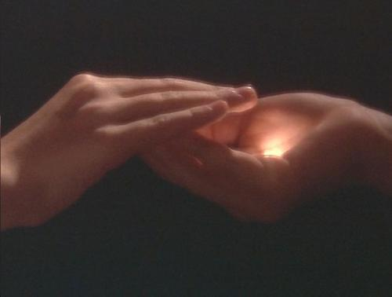
Come l’uccello,
porto via solo una goccia d’acqua,
e come il vento,
solo un granello di sabbia.

Slide 137
Conclusione: un’immagine CAMMINARE INSIEME…

Slide 138
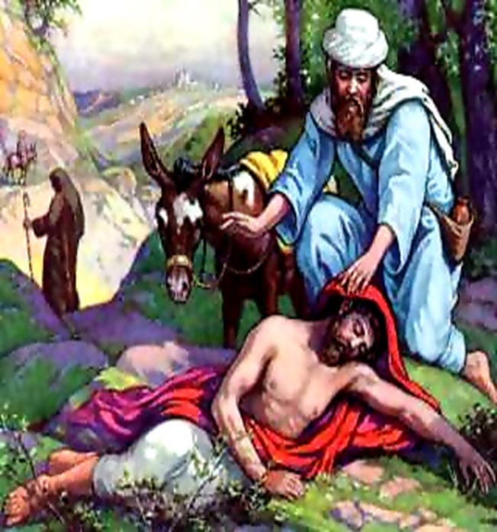
Durante la sua esperienza di infermità, il malato è affidato alle mani di operatori della salute – professionisti e volontari - perché se ne prendano cura, cioè perchè lo aiutino a mantenersi intero, a riacquistare l'umanità perduta, a uscire dalla solitudine, a trovare un senso...

Slide 139
Si tratta di
camminare insieme
alla persona che sta vivendo la difficile stagione del soffrire.

Slide 140
Per chi crede
il camminare insieme
con chi soffre diventa segno della presenza di Dio
che accompagna l'uomo in ogni tratto del suo itinerario esistenziale.

Slide 141
GRAZIE!

